Slide 1
Влияние удовлетворенности сотрудников на их мотивацию
Баглиева Сувар
Экономический факультет МГУ имени М. В. Ломоносова

Slide 2
Что такое удовлетворенность и мотивация персонала?
Удовлетворенность - характеристика отношения людей к организации.
Мотивация - побуждение к действию.
Есть ли разница между удовлетворенностью и вовлеченностью сотрудников?

Slide 3
Функции системы мотивации:
повышение желания выполнять свою работу
стимулирование их инициативности
помощь в стремлении к установке и достижению целей
удержание сотрудников
побуждение к развитию
воодушевление на командную работу

Slide 4
Исследования по удовлетворенности труда*
*Рейтинг и антирейтинг профобластей по оценке тех, кто в них работает, hh.ru, 2019

Slide 5
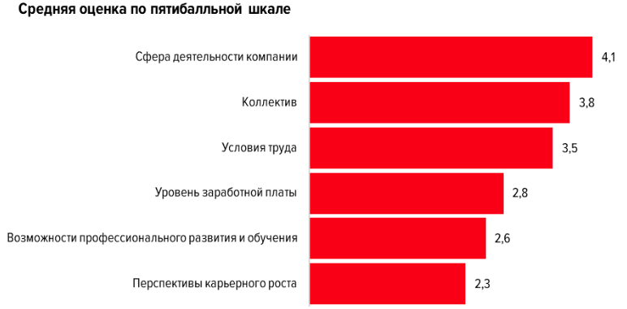
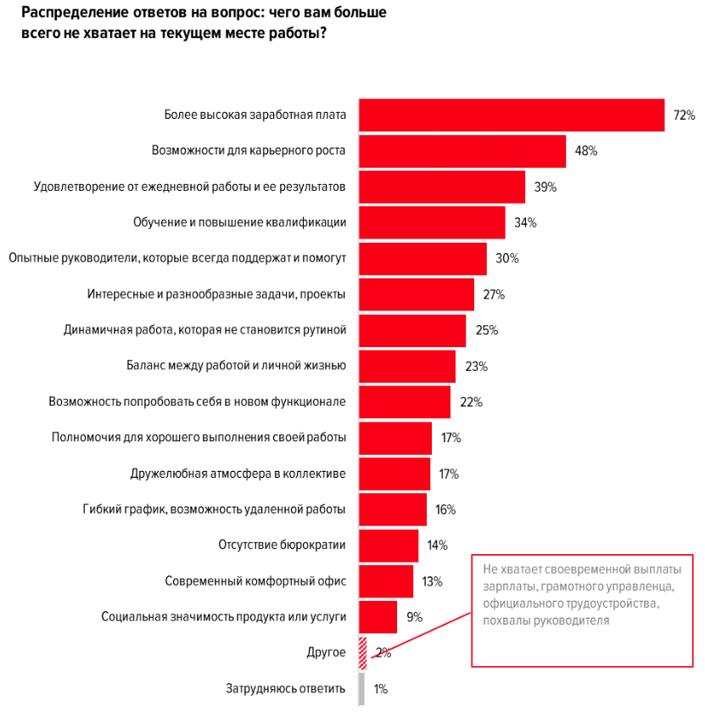
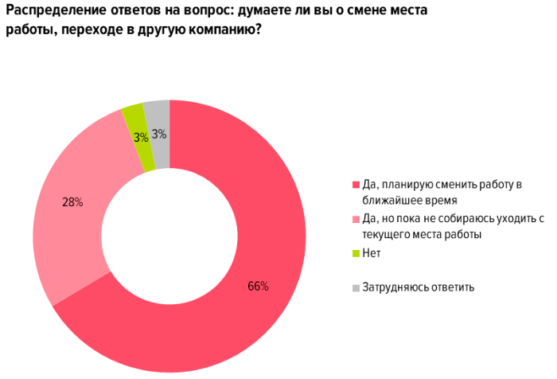
Исследования по удовлетворенности труда

Slide 6
Источники удовлетворенности трудом
Условия труда
Социальный климат
Коммуникации
Обучение и развитие
Содержание работы
Оргкультура компании
Система мотивации труда
Характеристика работника

Slide 7
Методы оценки удовлетворенности персонала
Индекс лояльности сотрудников (eNPS)
Уровень текучести кадров
Индекс удовлетворенности сотрудников (ESI)
Отзывы сотрудников/опросники

Slide 8
Спасибо за внимание!

